Slide 1


Street
Bike
2024
Förberedande licenskurs

Slide 2

Utbildning
En teoretisk utbildning.
Orientering om sportens Organisation, Gemensamma regler, Tävlingsregler samt Tekniska regler. Svemo kör rent.
Information om regelverken finns på www.regler.svemo.se
Officiella meddelanden och information på www.svemo.se

Slide 3
Dagens schema
Utbildningen tar ca 2 timmar och vi kommer att gå igenom följande:
Sportens Organisation
Bensträckare
Dragracing/Klubb/Licens/Klassen
Bensträckare
Regler/Genomförande av Tävling
Bensträckare
Doping/Fair Race

Slide 4
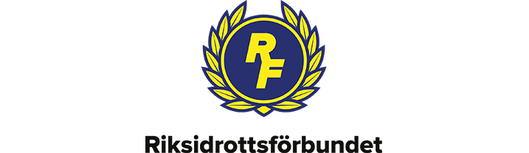

SVENSKA MOTORSPORTSPORTFÖRBUNDET (Svemo) är ett av 72 förbund som tillhör Riksidrottsförbundet (RF).
Svemo är till för alla som tränar och tävlar och att samla och utbilda funktionärer till ett gemensamt intresse.
Vi är ca 160.000 medlemmar, 19.000 licensierade förare, 4500 licensierade funktionärer och 460 klubbar.

Slide 5
Beslutsvägar och ansvarsområden
För mer information, läs förbundets stadgar, Svemo Policy och Allmänna regler (SPAR) och Nationella Tävlingsreglementet (NT).

Slide 6
Medlemmar
Förbundsmöte
Klubbar
Distrikt
Medlemmar
Ca 160 000 varav ca 19 000 licensierade tävlingsförare och ca 4 500 licensierade funktionärer.
Medlem i en klubb blir man genom att ansluta sig till klubben samt följa de stadgar klubben har.
Av de medlemmar som har tävlingslicens utgörs ca 75% av enduro- och motocrossförare.
Medlemskap i en klubb är förutsättningen för att man ska kunna ha förare- eller funktionärslicens.
Styrelse
Sektioner
Kommittéer
Kansli
Spark Plug AB

Slide 7
Medlemmar
Förbundsmöte
Klubbar
Distrikt
Klubbar
Ca 460 klubbar där medlemmarna ingår.
Klubbarna är egna juridiska organisationer som utgörs av klubbens medlemmar.
Medlemmarna beslutar om klubbens verksamhet och väljer klubbens styrelse och andra representanter vid klubbens årsmöten.
Medlemmarna väljer företrädare för klubben som ska närvara vid Distriktsårsmötet.
Styrelse
Sektioner
Kommittéer
Kansli
Spark Plug AB

Slide 8
Medlemmar
Förbundsmöte
Klubbar
Distrikt
Distrikt
6 distrikt bestående av klubbar inom ett geografiskt område.
Distrikten är egna juridiska organisationer som utgörs av klubbarna inom området.
Klubbarna beslutar om distriktens verksamhet och väljer distriktens företrädare vid Distriktsårsmötet.
Klubbarna väljer företrädare för distriktet som ska vara distriktets delegat på Förbundsmötet.
Styrelse
Sektioner
Kommittéer
Kansli
Spark Plug AB

Slide 9
Medlemmar
Förbundsmöte
Klubbar
Distrikt
Förbundsmöte
Svemos högsta beslutande organ.
Vid förbundsmötet kontrollerar och beslutar medlemmarnas representanter, de valda delegaterna, hur styrelsen har skött sitt uppdrag under föregående mandatperiod, de beslutar hur stadgar ska formuleras samt väljer styrelse och ger styrelsen uppdrag för hur verksamheten ska drivas för kommande mandatperiod.
Förbundsmötet samlas i början av april varje jämnt år.
Förbundsmötet består av 40 delegater valda vid Distriktsårsmötena.
Styrelse
Sektioner
Kommittéer
Kansli
Spark Plug AB

Slide 10
Medlemmar
Förbundsmöte
Klubbar
Distrikt
Styrelse
Ansvarar på Förbundsmötets uppdrag för hela Svemos verksamhet under mandatperioden.
(Perioden mellan Förbundsmötena).
Styrelsen består av 8 personer varav en ordförande.
Till sin hjälp utser styrelsen, kommittéer, sektioner och nämnder för att på styrelsens uppdrag driva särskilda grenar eller verksamhetsområden.
Styrelsen beslutar om kansliets placering samt anställer generalsekreterare (GS).
Styrelse
Sektioner
Kommittéer
Kansli
Spark Plug AB

Slide 11
Medlemmar
Förbundsmöte
Klubbar
Distrikt
Sektioner
Personer utsedda av styrelsen för att driva
särskild sport.
Sektionerna/sportansvariga är ansvariga för regelverk, ekonomi, utveckling och drift av respektive verksamhet, enligt en uppdragsbeskrivning given av styrelsen.
Till sin hjälp har sporterna en särskild koordinator som är anställd på kansliet.
Sektionsledamot utses av styrelsen, förslag kan lämnas till valberedningen.
2024 finns 7 sektioner och 2 sportansvariga, antalet avgörs av styrelsen och kan variera.
Styrelse
Sektioner
Kommittéer
Kansli
Spark Plug AB

Slide 12
Sportsektioner
Självbestämmande inom sina sporter men måste följa beslut tagna av förbundet/styrelsen och kommittéer, där beslut är gällande för alla
Motocross
Snöskoter
Vattensporter
Track racing
Enduro
Dragracing, Supermoto
Roadracing, Minimoto
Asfalt
Trial

Slide 13
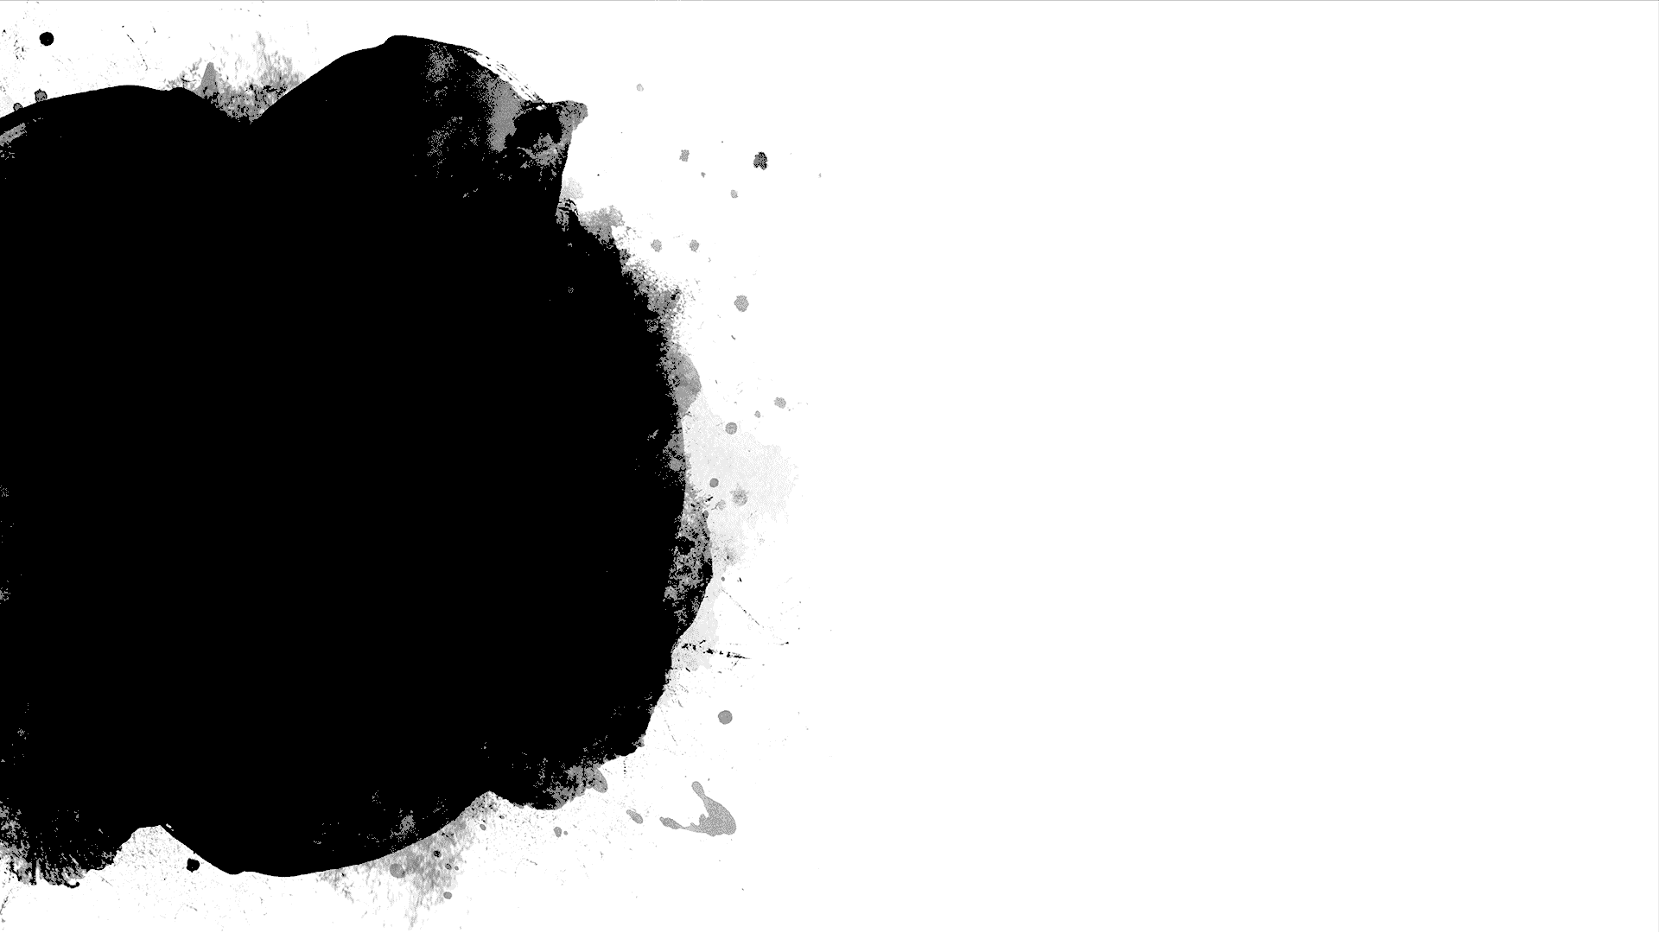
SVEMO DRAGRACING
2024
Sportansvarig Fredrik Hansson
(anställd på Svemo)
Koordinator Emelie Rahm
(anställd på Svemo, kansliet)
Adjungerade:
Grentekniker Pär Evensson
Säkerhetsansvarig Johan Ydreborg
Utbildningsansvarig Reinhold ”Rejje” Irén
Miljö- & Elansvarig Ronny Olsson
Banbesiktning Ann Granath, Kjell Petersson , Roger Andersson
Peder Eneroth &
Joacim Söderström
FIM Europe observant Reinhold ”Rejje” Irén
StreetBike Johan Granqvist
Jan Sjöberg
Elisabeth Granqvist
Junior Recruit Anders ”Jösse” Olsson

Slide 14
Medlemmar
Förbundsmöte
Klubbar
Distrikt
Kommittéer
Personer utsedda av styrelsen för att driva frågor som rör regelverk, ekonomi, utveckling och drift i verksamhetsområden som berör alla grenar och övrig verksamhet.
Kommittéer, råd och arbetsgrupper har en uppdragsbeskrivning, samt en budget som beslutas av styrelsen.
Beroende på ansvarsområde beslutar styrelsen vilken form som ska användas, kommittéer arbetar långsiktigt, råd arbetar med just rådgivning och arbetsgrupper ofta med korta eller tillfälliga projekt.
Till sin hjälp har dessa grupper en utsedd person på kansliet.
Styrelse
Sektioner
Kommittéer
Kansli
Spark Plug AB

Slide 15
kommittéer
Självbestämmande inom sina områden men måste följa beslut tagna av förbundet/styrelsen, där beslut är gällande för alla.
Utbildningskommitté
Miljökommitté
Vädjoinstans
Disciplin- & Besvärsnämnd
Valberedningen
Medicinska rådet
Säkerhetsrådet

Slide 16
Medlemmar
Förbundsmöte
Klubbar
Distrikt
Kansli
Svemo kansli arbetar enligt styrelsens uppdrag och verksamhetsbeslut med drift och hantering av den dagliga löpande verksamheten.
Styrelsen anställer GS som är ansvarig för kansliets personal och funktion.
Kansliet är beläget i Norrköping och har
ca 22 medarbetare.
Kansliets arbete redovisas löpande och/eller särskilt vid styrelsemötena.
Styrelse
Sektioner
Kommittéer
Kansli
Spark Plug AB

Slide 17
Medlemmar
Förbundsmöte
Klubbar
Distrikt
Spark Plug AB
Ett av Svemo helägt aktiebolag startat av styrelsen enligt uppdrag givet av delegaterna vid Förbundsårsmötet 2010.
I bolagets styrelse finns representanter från Svemo styrelse.
Bolagets uppdrag är att utveckla och förvalta förbundets marknadsrättigheter, event samt medie- och samarbetsavtal.
Bolagets verksamhet redovisas i samband med Förbundsårsmötet.
Styrelse
Sektioner
Kommittéer
Kansli
Spark Plug AB

Slide 18
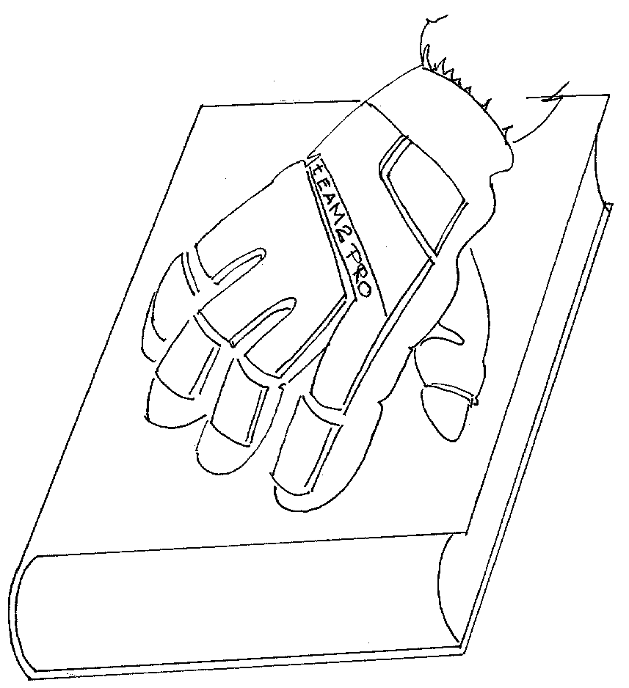
Regler som påverkar dig
FIM:s regler
Nationella tävlingsreglementet (NT)/SPAR
Specialreglementen (SR)
Mästerskapsregler NM/SM/DM/Cuper
Tilläggsregler (TR)
Förarmöte/PM

Slide 19



Generella regler
FIM – internationella förbundet stiftar regler
(FIM Europe = Europamästerskapen).
UIM – Internationella förbundet för båtsporten
Svemo översätter, kompletterar och publicerar Svemo Nationellt Tävlingsreglemente (NT).
Nationella Tävlingsreglementet (NT) innefattar alla regler som gäller motorcykel- och snöskotergrenar.
Varje gren har ett specialreglemente (SR).
Fabrikanterna tillhandahåller även homologiseringsfilerna för alla motorcyklar i vissa sporter.

Slide 20
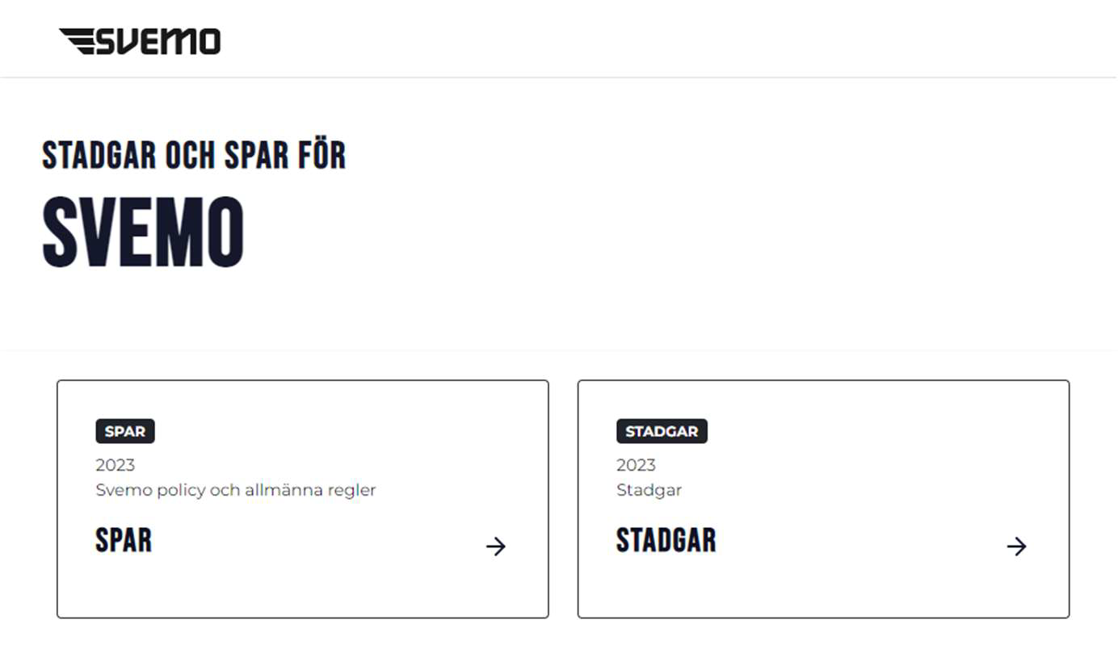
https://regler.svemo.se/stadgar-och-spar

Slide 21

Nationellt tävlingsreglemente (NT)
https://regler.svemo.se/regelbocker/nationellt-tavlingsreglemente
Förkortningar och definitioner
Motorsportens ledning
Tävlingsreglemente
Tävlingskalendern
Ansvar och ansvarsförsäkringar
Förare, passagerare och anmälare
Licenser
Förares/passagerares utrustning
Fordon
Drivmedel
Anmälningar
Organisation av tävlingar
Tävlingens genomförande
Bestraffningar
Protest/Vädjan (Överklagan)

Slide 22


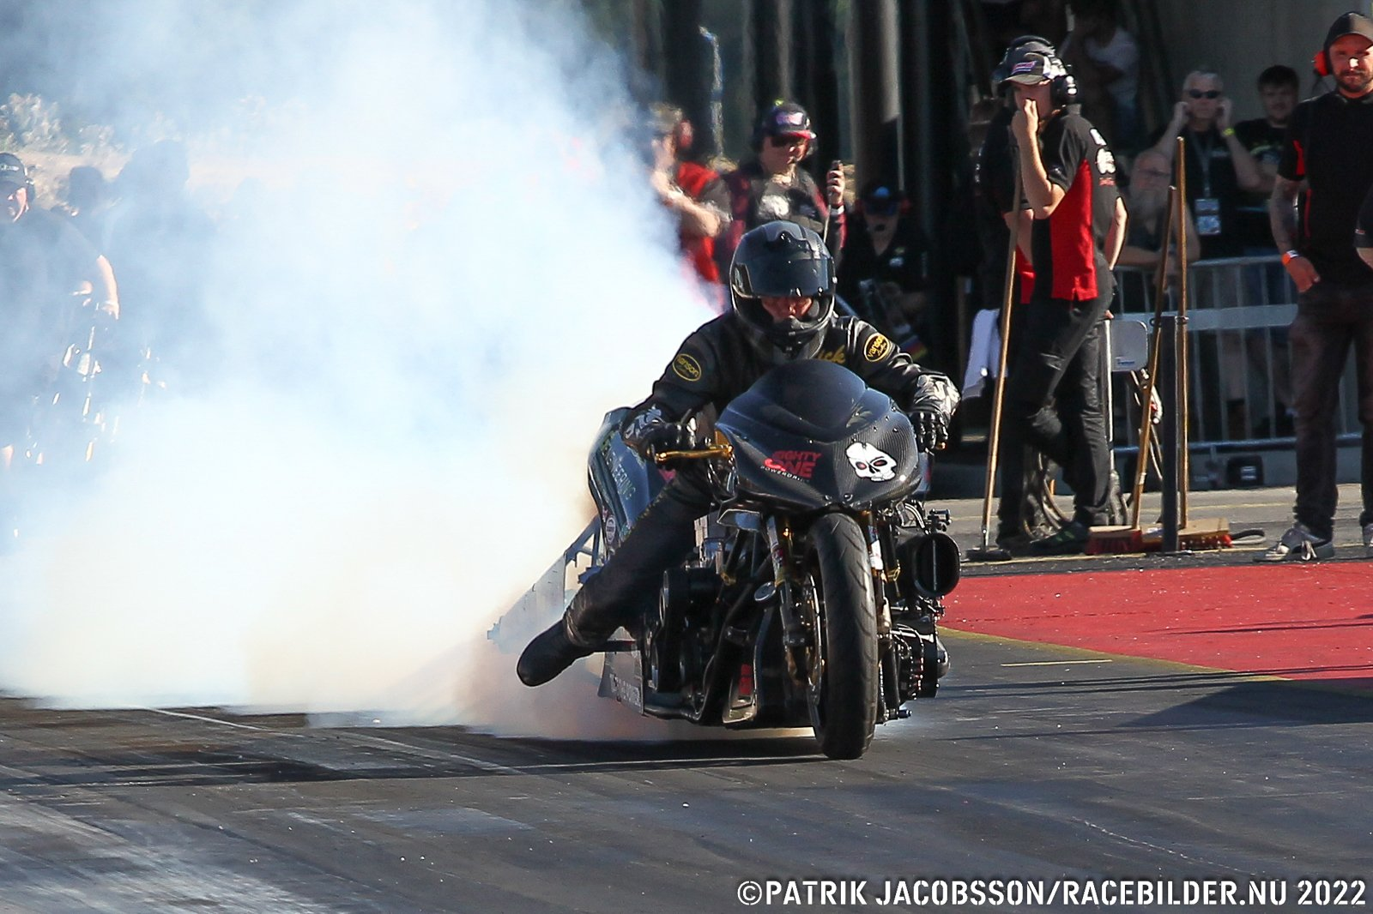


Specialregler för dragracing (SR)
Specialreglemente Dragracing digitalt, klicka här

Slide 23
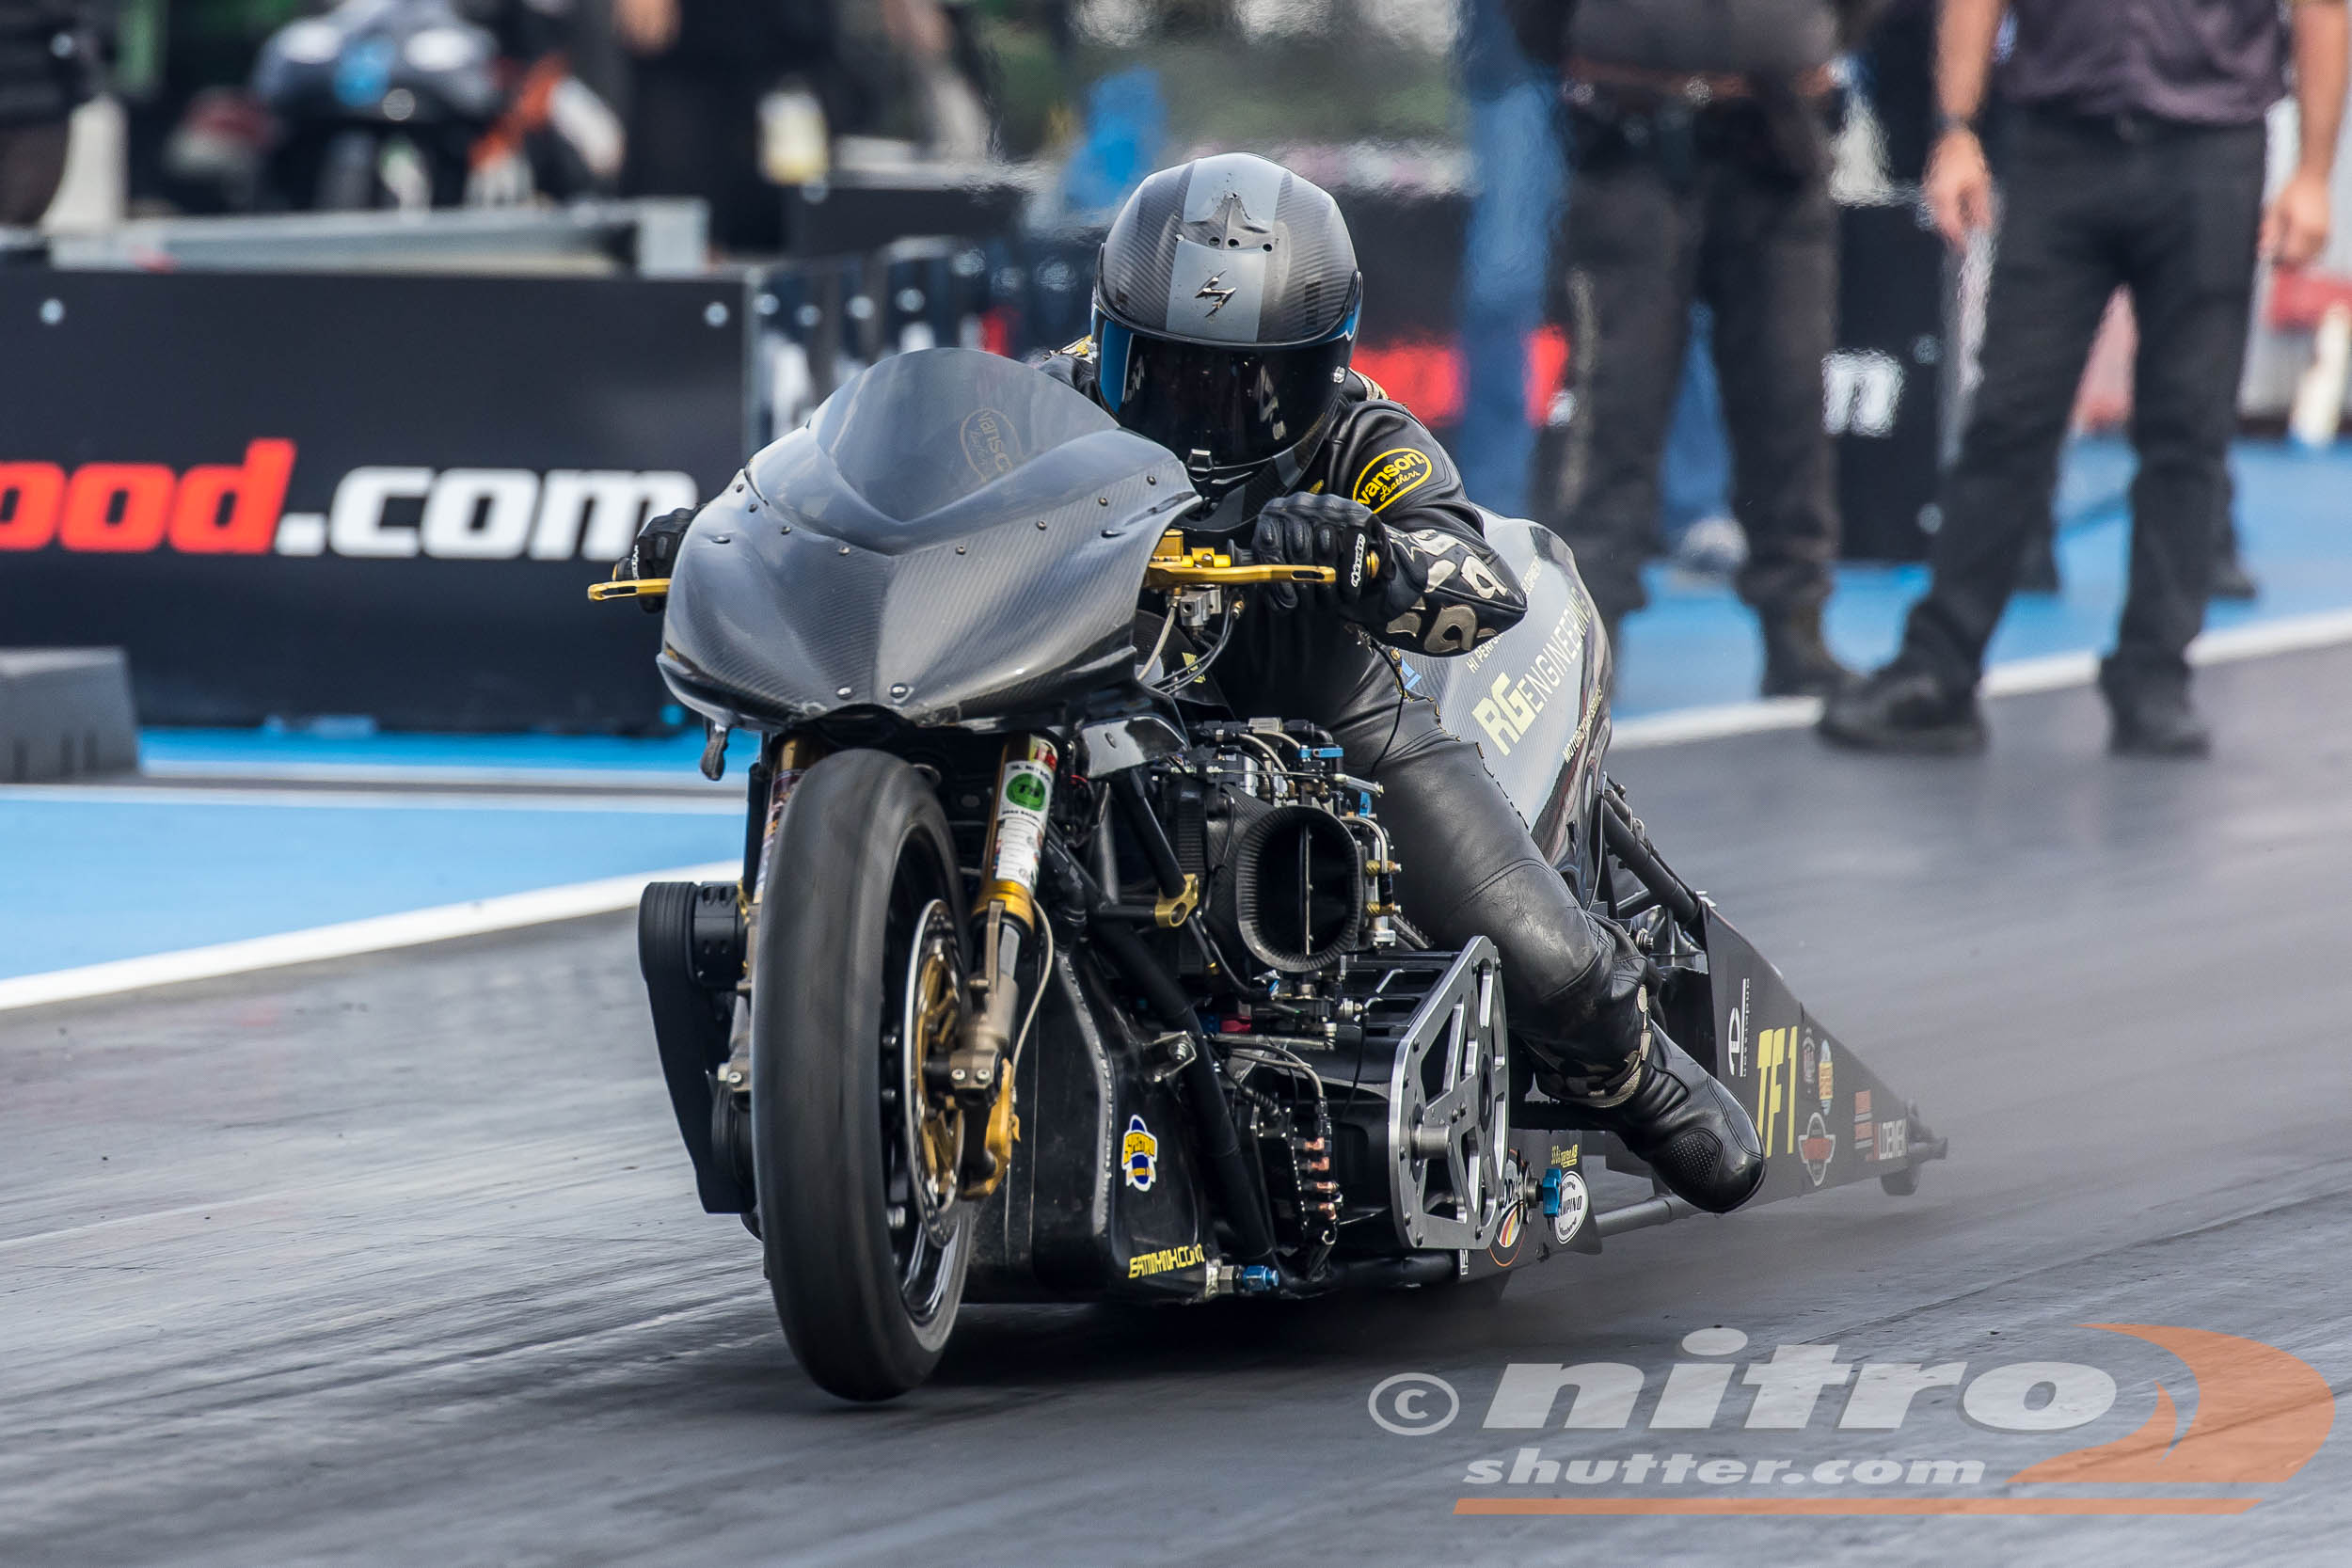
Vad är Dragracing?
Dragracing är en accelerationstävling på en uppmätt rak bana.
Den körs med två fordon i taget från stillastående start.
De standardiserade tävlingssträckorna är
1/4 engelsk mile (402,33 m) och 1/8 engelsk mile (201,17 m), men kan även förekomma i andra sträckor.
EM-vinnare 2023 rikard gustafsson, Top fuel bike

Slide 24
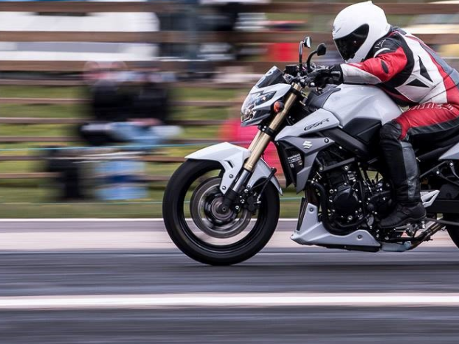
Street Bike -SB
Tävlingsklassen kan köras som en tävling med breakout eller som en brackettävling.
Klass-breakoutar:
10,0 sekunder på 402 meter,
6,40 sekunder på 201 meter
I båda tävlingsformerna gäller:
9,5 sekunder på 402 meter,
6,20 sekunder på 201 meter
är ett absolut breakout.
Det innebär att vid körning under dessa tider i såväl kval som eliminering är föraren utesluten ur tävlingen.
Arrangören ska i tävlingsinbjudan ange vilket tävlingssätt som används för klassen.

Slide 25
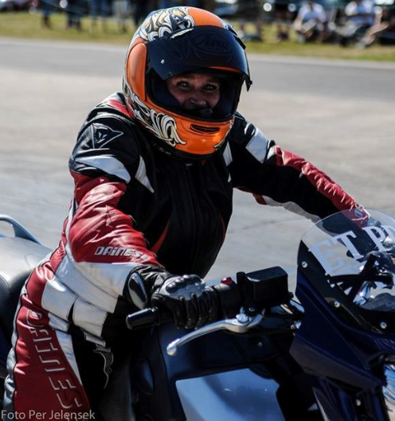
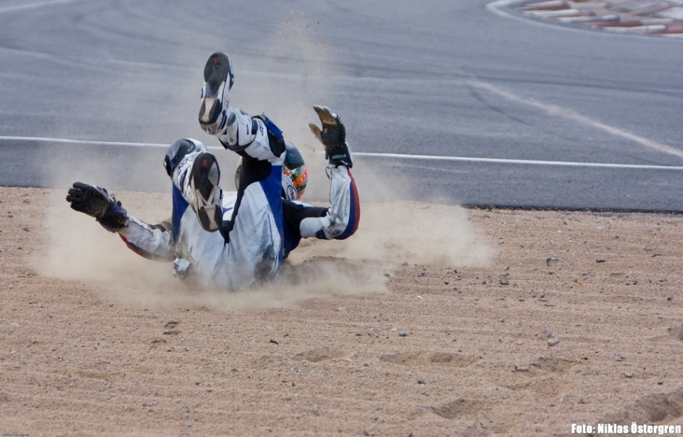
KLÄDSEL
Det ni har på er, kommer ni att vurpa i.

Slide 26
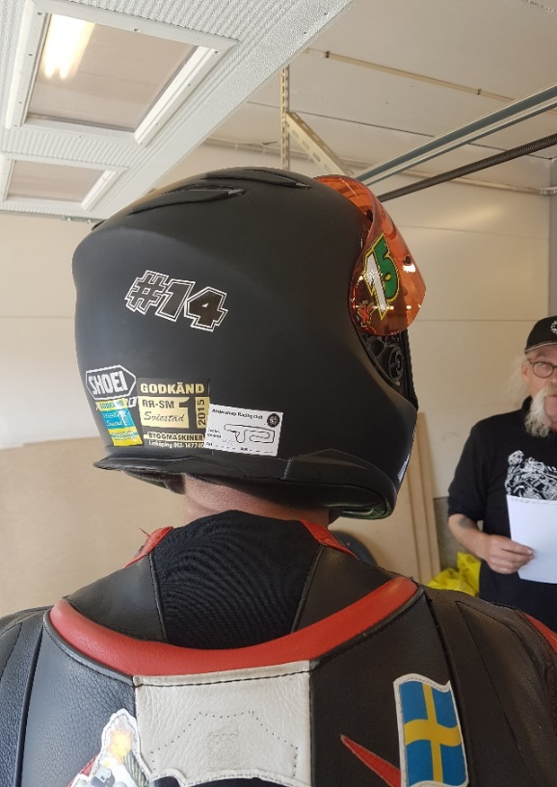
HJÄLM
Integralhjälmen måste vara godkänd enligt NT.
Tag med en extra hjälm om ni har möjlighet.
Plasthjälmar får inte användas då dessa är som en pingisboll när hjälmen slår i asfalten.
Hjälmen ska sitta tight.
Reparera aldrig en skadad hjälm.
Små hack i färg eller gelcoat kan accepteras.
Hack i kompositen – skrota hjälmen.
Gångjärnshjälmar är förbjudna.
Hjälmkamera är förbjudet.
Notes:
26

Slide 27
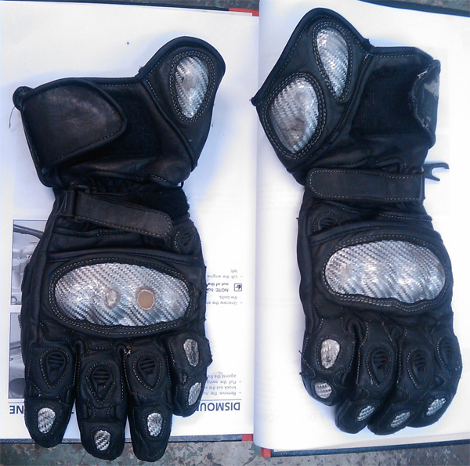
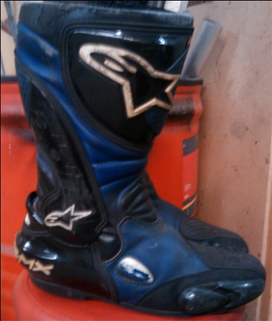
HANDSKAR OCH STÖVLAR
Ska vara stadiga
Ska vara hela i sömmar och dragkedjor
Bra slitskydd
Stövlar/skor ska vara utformade för motorcykelkörning, 200 mm höga (byxorna ska alltid överlappa skorna eller tvärtom)
Ärmar ska alltid överlappa handskar (eller tvärtom)

Slide 28
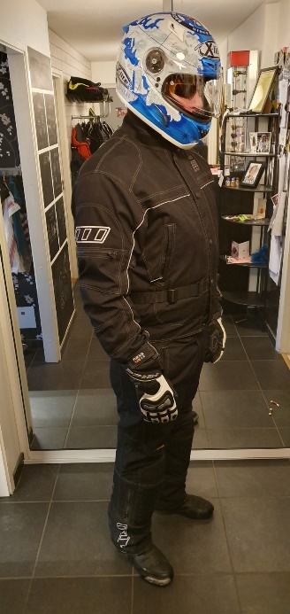
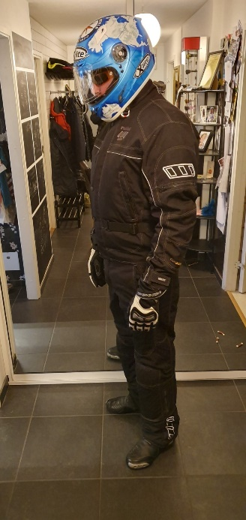
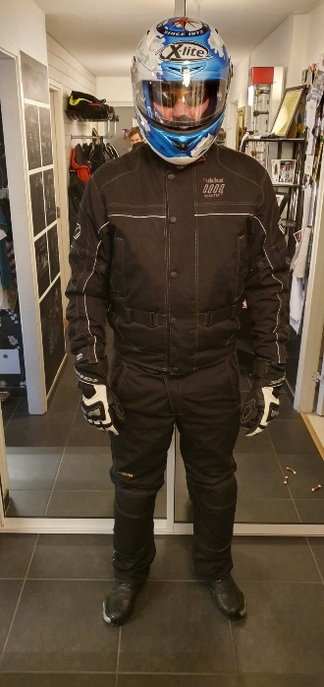
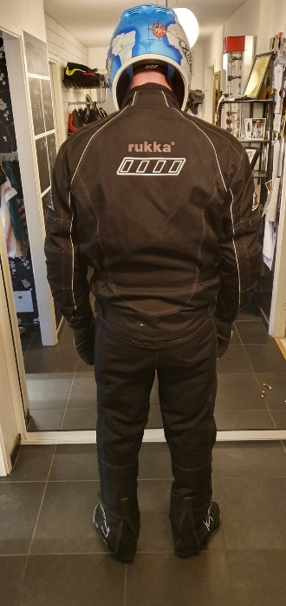
ALLVÄDERSSTÄLL
SKINNSTÄLL
Helställ rekommenderas
CE-märkt allvädersställ
Bomull rekommenderas närmast kroppen
Klädseln ska vara hel i dragkedjor och sömmar
Delat ställ är endast tillåtet om dragkedjan sitter direkt i tyget/skinnet och ska vara stängd under körning
Ska sitta tight för att skydden ska vara på rätt plats vid olycka
Godkända skydd vid utsatta ställen är ett måste (armbågar, axlar, knän och höfter)
Notes:
28

Slide 29
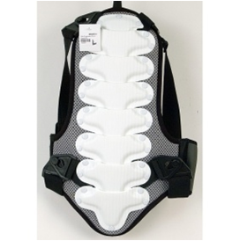
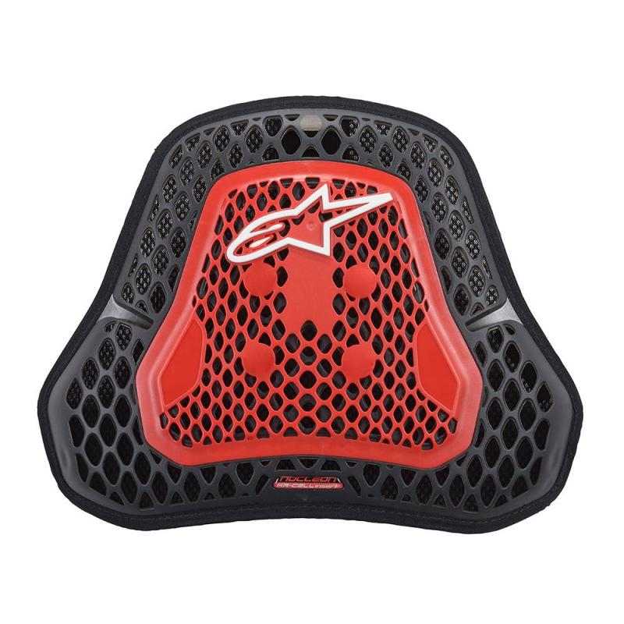
RYGGSKYDD
Obligatoriskt
Ska vara stort
Ska täcka hela ryggen
Bröstplatta
Vi rekommenderar att du använder bröstplatta i dragracing, men detta är ingen krav.

Slide 30
Förare
För att inneha Svemo licens krävs medlemskap i en Svemo-ansluten klubb.
För Tidstränings och Tillfällig licens kan medlemskap sökas på tävlingsplatsen hos arrangerande klubb.
Deltagandet i tävlingar kräver att föraren innehar giltig tävlingslicens för Dragracing.
Se Svemo NT, SR Dragracing och tilläggsregler för respektive tävlingsevenemang.

Slide 31
Skapa din profil i Svemo TA
Administration av tävlingar, licenser, startnummer, resultat och klubbyte.
Klubben måste registrera dig i IdrottOnline.
Detta gör att din profil i Svemo TA skapas automatiskt.
Du loggar in med ditt personnummer eller mailadress, så var noga med att ange rätt uppgifter till din klubb!
Boka startnummer, köp din licens, kolla resultat och anmäl dig till tävlingar och utbildningar.

Slide 32
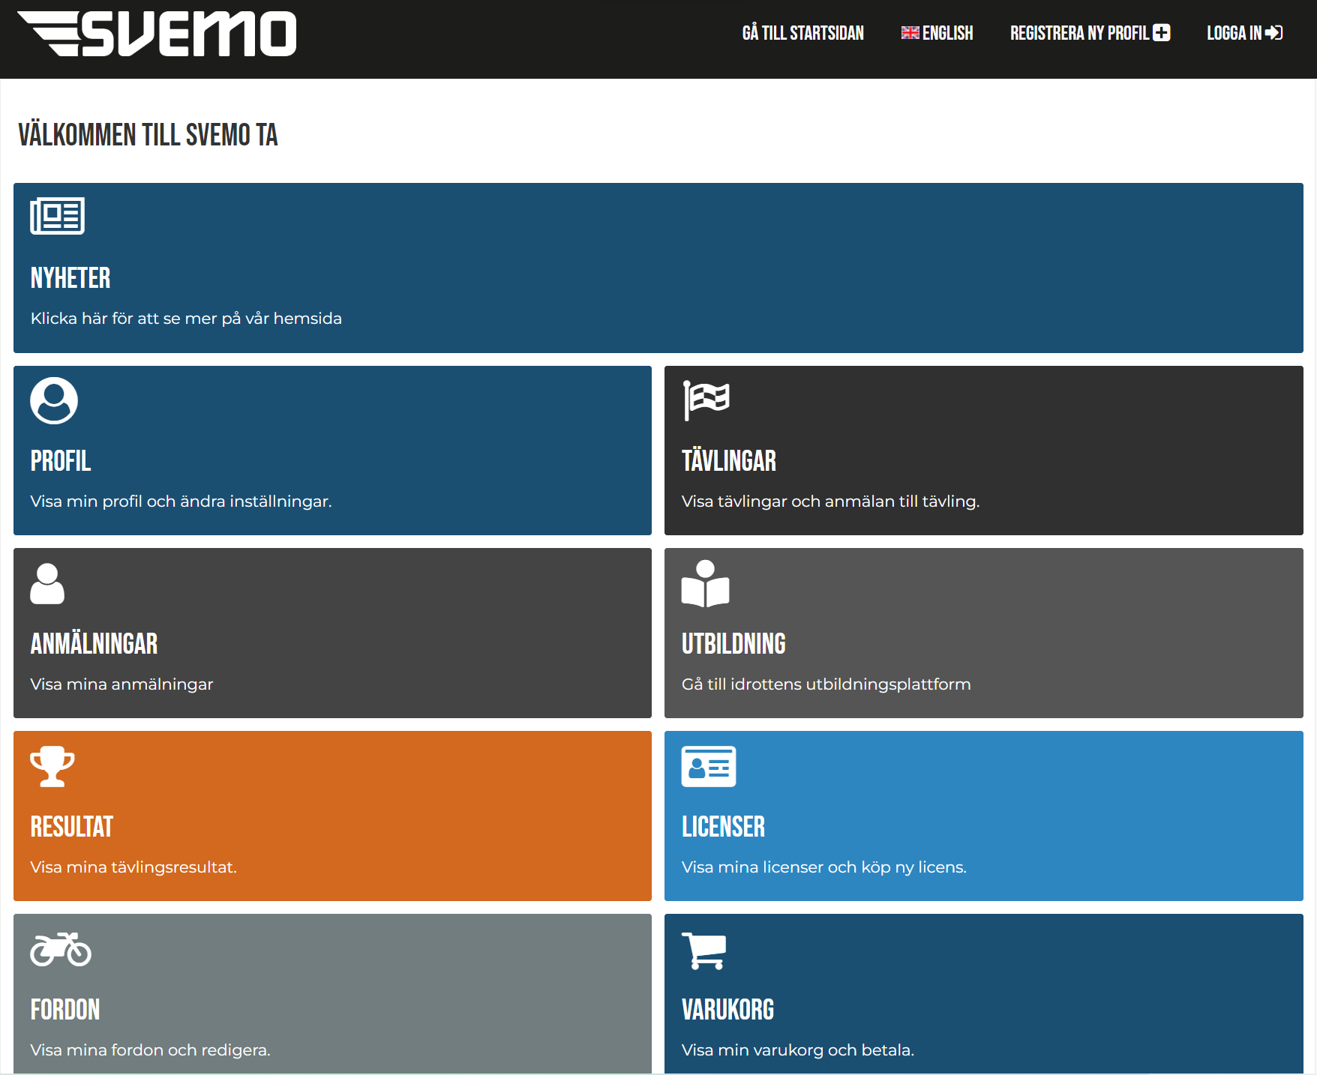
Skapa din profil i Svemo TA

Slide 33

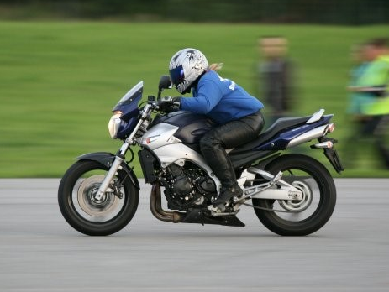
Gemensamma tekniska regler
Se kaptiel 4 i Specialreglemente Dragracing
Här hittar du alla regler som gäller ditt fordon

Slide 34
Säkerhet
Svemo & SBF Räddningsreglemente
För utförligt Räddningsreglemente och säkerhetskategorier:
Svemos hemsida under Regler, Dragracing, Räddningsreglemente
Se respektive klass för indelning i säkerhetskategori.

Slide 35
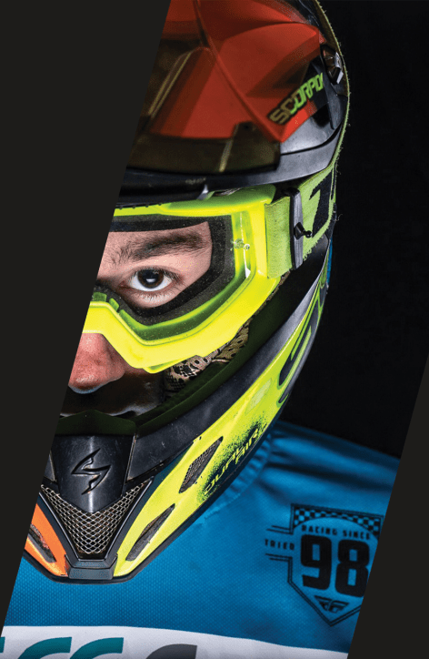
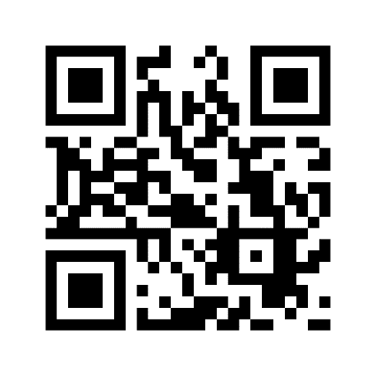
Return to race
Den helt digitala utbildningen består av Hjärnskakning och Hjärntrappan-Return to Race.
Syftet är att ytterligare utbilda och göra förare mer medvetna om riskerna om man inte ger en misstänkt hjärnskakning tillräckligt med tid att läka.
Det är obligatoriskt att ha genomfört utbildningen för alla som vill lösa förarlicens från ungdom och uppåt för år 2023 och 2024.
Som förare bör du ta chansen att redan NU gå utbildningen. Då är du klar inför ditt licensköp. Du hittar den i Svemos utbildningsplattform genom att logga in i Svemo TA och klicka på utbildning. Sök sedan på ”Return to Race” i sökrutan.
Hitta utbildningen, videoguide

Slide 36
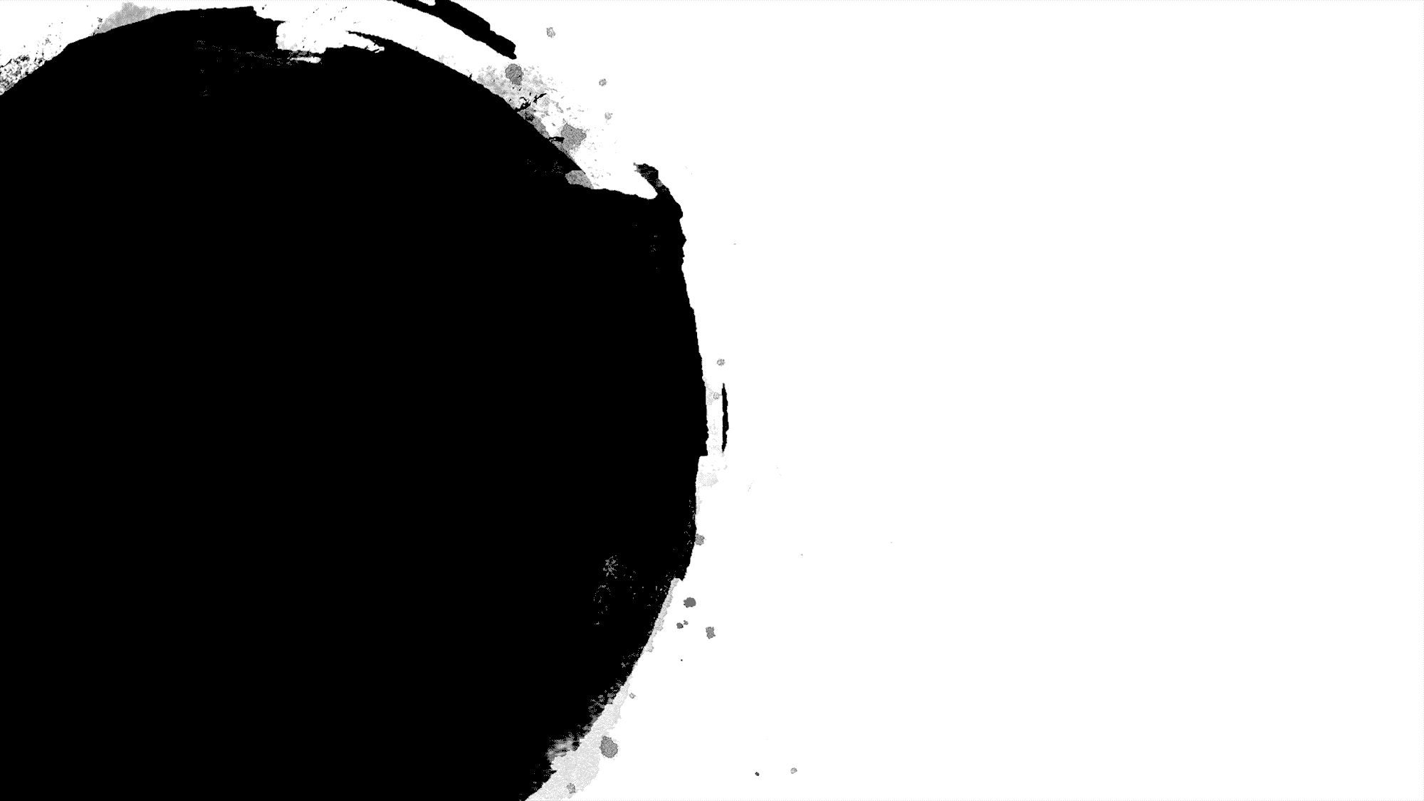
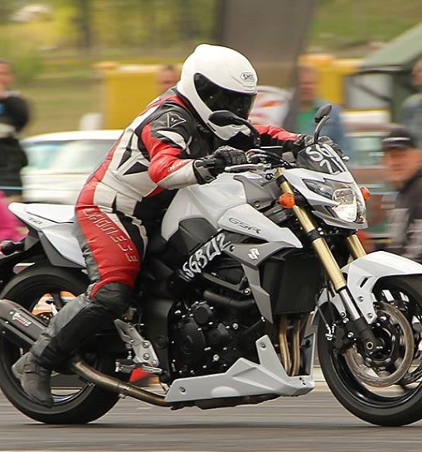
Tävling
En tävling består av kvalificering/tidsträning och eliminering/utslagning.
Baserat på resultatet i kvalificeringen placeras förarna in i ett körschema s.k. elimineringsstege, för att delta i elimineringen.
Vid elimineringen startar man parvis och den som först passerar mållinjen har vunnit rundan, oavsett tid och går vidare till nästa omgång.
Tävling anses ha inletts i och med att besiktningen påbörjats och avslutad i och med att resultatlistan är undertecknad av tävlingsledaren och protesttiden gått ut.

Slide 37
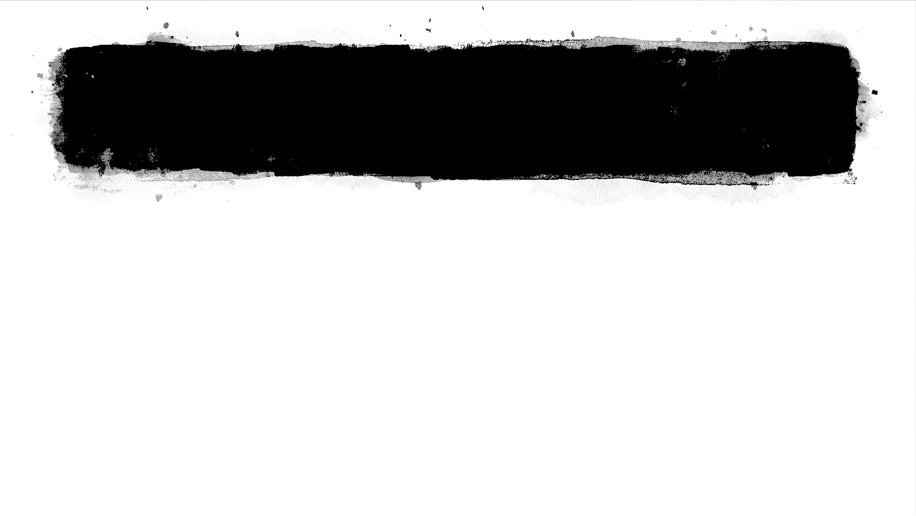
Anmälan till tävling
Motorcykeln ska anmälas i den klass som den, enligt det tekniska reglementet, tillhör och som ingår i tävlingen enligt tävlingsinbjudan.
De specificerade uppgifter som begärs vid anmälan ska noggrant anges.
Endast en motorcykel per förare får anmälas i respektive tävlingsklass.
Sista anmälningsdag gäller enligt arrangörens tävlingsinbjudan.
Anmälan
  Anmäl dig i incheckningen där du får mer information
  Visa licens/er och betala startavgift
  (StreetBike betalar på plats, övriga klasser betalas i förtid)
  Max gångfart i depån

Slide 38
Förarmöte
Tid finns i Inbjudan
Närvaroplikt
Information
Frågor

Slide 39
Tävlingsbana
Hänsyn
Giltig banlicens
Sanktionerat av Svemo / SBF
Rikspolisstyrelsen
FAP 512-1
Säkerhet
Miljö

Slide 40
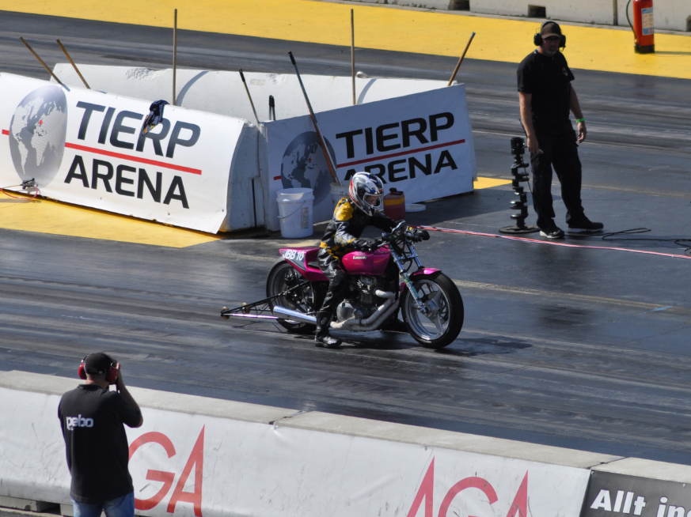
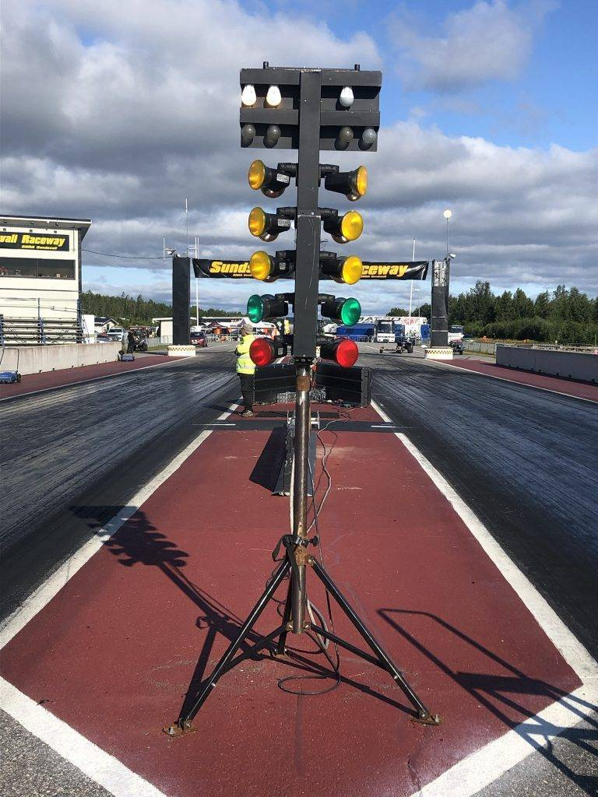
Startområde
Startområdes markeringar:
En vit startlinje ska vara klart markerad vid starten och bör ligga mellan pre-stage och stage.
Startområdet ska utrustas med tre fotoceller, prestage, stage och guard.

Slide 41
Besiktning
  Teknisk kontroll av motorcykel (Tävlingsbesiktning)
  Sker på anvisad plats.
  Förare och motorcykel ska närvara vid besiktning.
  Motorcykel ska vara komplett så som den ska köras.
  Personlig utrustning ska medföras.

Slide 42
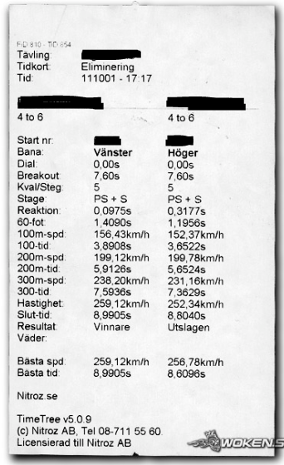
Tidkort
Tävlande ska erhålla tidkort för varje körning
som genomförs.
På tidkortet ska följande tydligt framgå:
Startnummer
Tid
Sluthastighet
Ev. felaktig start
60 fot
Reaktionstid
Andra deltider

Slide 43
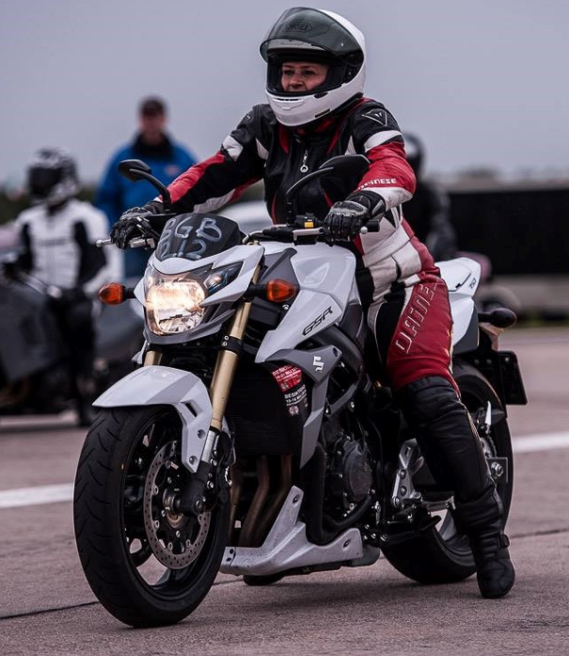
Målet för en bra tävling är…
Tillgodose en hög säkerhet för förare, funktionärer och publik.
Tillgodose en sportslig rättvisa för förarna.
Att ge publiken en god underhållning.

Slide 44
TÄVLINGSBESTRAFFNING
Tävlande, anmälare eller funktionär kan bestraffas för brott mot gällande tävlingsbestämmelser.
Tävlande/anmälare ansvarar även för av dem anlitade mekanikers och andra medhjälpares handlingar, oavsett om dessa tillhör en av Svemo ansluten klubb eller inte. Oaktat detta kan mekaniker, tränare och likställda bestraffas enligt samma regler som för tävlande/anmälare.
Följande tävlingsbestraffningar kan utdelas:
- Tillrättavisning/varning
- Straffavgift
- Uteslutning ur runda
- Uteslutning ur tävling
Tävlingsbestraffningar kan utdelas av tävlingsledaren eller av supervisor/jury efter anmälan från tävlingsledaren.
Före beslut om straffavgift, eller uteslutning ur tävlingen, ska vederbörande om möjligt beredas tillfälle att ge förklaring.
Beslut om bestraffning ska alltid snarast delges den bestraffade muntligt samt anslås på officiella anslagstavlan.
Se Svemo NT för regler kring bestraffning, protest, överklagande och vädjan.

Slide 45
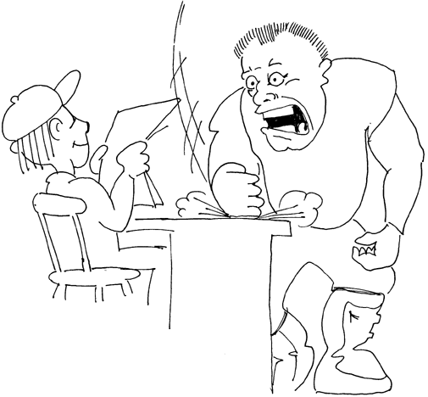
PROTEST
Endast berörd person har rätt att lämna in protest.
Protest kan inte ges in mot faktafunktionärs utsago.
Har protest inlämnats mot bättre vetande kan den protesterande bestraffas.
Aktuell protestavgift är 500 kr, se Svemo NT.

Slide 46
Kval
Kvala för att få så bra förutsättningar som möjligt inför elimineringen.
  Reaktion
  Tid
  Tid relativt index
Avgör placering i stegen.
Reserver är bästa förare utanför stegen.

Slide 47
Eliminering
Utslagstävling där en går vidare tills en vinnare finns i klassen.
Sportsman-stege.
Pro-stege.
Var alltid vid motorcykeln.
Startklar i god tid.

Slide 48
Starter
Starter är den som bestämmer när du får köra.
Arbetar ofta tillsammans med frammataren.
Gå igenom tecken
Stage
Backa
Slå av

Slide 49
Burn out
Startern visar med händerna rakt uppåt.
Görs i vatten.
Lång eller kort - titta i Regler och Inbjudan.
Över startlinjen eller inte.
Backa tillbaka i spåren.

Slide 50
Stage
Invänta starterns tecken.
Ställ motorcykeln på rätt plats.
Autostart.
Gentlemans stage.
Först Pre Stage sedan Stage.

Slide 51
Repan
Gasa hela vägen, men BARA till mål.
Släpp om något händer, omtag kan vara farligt.
Kör till sidan om du tror att något gått sönder.
Bromsa direkt efter mål eller släpp gasen.
Följ funktionärers anvisningar.
Kör lugnt tillbaka till depå.

Slide 52
Handikapp-start
Vissa klasser är uppdelade i underklasser med olika tidsindex beroende på prestanda.
När fordon med olika tidsindex möts får den med högst index starta före den med lägst index. Tidsskillnaden mellan dessa index utgör handikappet i startförfarandet.

Slide 53
Individuellt breakout
Personligt index som inte får underskridas.
Förutbestämt breakout – För en klass gemensamt index, som inte får underskridas.

Slide 54
Absolut- breakout
Tidsgräns som inte får underskridas. Om en tävlande underskrider absolut breakout för sin klass medför detta uteslutning ur tävlingen.

Slide 55
Dial in
Dial under
Breakout som den tävlande själv bestämmer i vissa klasser.

Slide 56
Heads up
Båda tävlande startar samtidigt.

Slide 57
Sportsman-start
Startträdets tre gula lampor tänds en i taget med 0,5 sekunders intervall.

Slide 58
Pro start
Startträdets tre gula lampor som tänds samtidigt istället för en i taget med 0,4 sekunder mellan gul och grön lampa.

Slide 59
ET Säkerhets-indelning
Säkerhetsklassning av fordon. Anger vilken utrustning ett fordon måste ha för att få åka en viss tid.

Slide 60
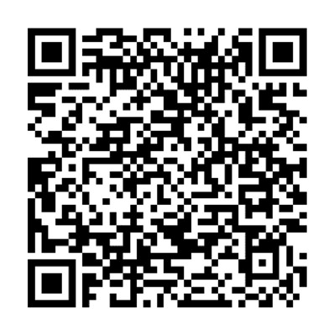
Licensspärr vid misstänkt hjärnskakning
• Tävlings-/Träningsledare/Supervisor/Domare har rätt och stöd i reglerna att
kunna fatta beslut om licensspärr på grund av att man inte kan utesluta en
misstänkt hjärnskakning.
• Om Tävlings-/Träningsledare/Supervisor/Domare tillsammans med
Sjukvårdsansvarig anser att en förare ska vila, så kan en licensspärr utfärdas,
om inte föraren har insikt och fattar beslutet själv.
• Licensspärr
Läs om licenspärr via
QR-koden
-Vuxen från och med det året föraren fyller 19 år: 10 dagar
-Barn/ungdomar till och med det året föraren fyller 18 år: 21 dagar
Licensspärren släpps automatisk efter spärrperioden.
Vill föraren köra tidigare ska denne skicka in ett läkarintyg som
friskförklarar föraren till Svemos licensavdelning på licens@svemo.se.
Föraren uppmanas alltid att söka vård och
få en läkarundersökning!

Slide 61
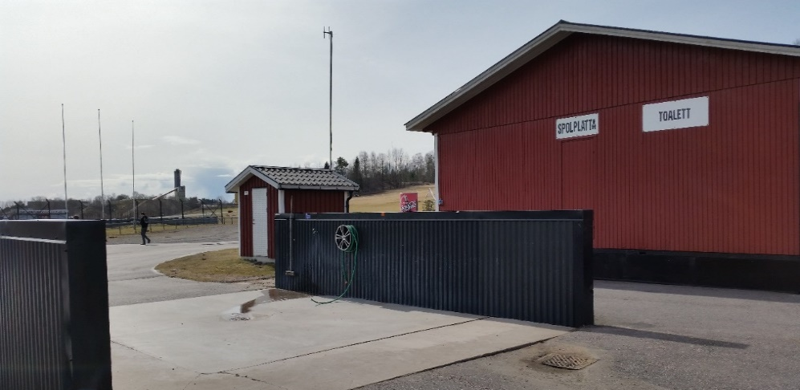
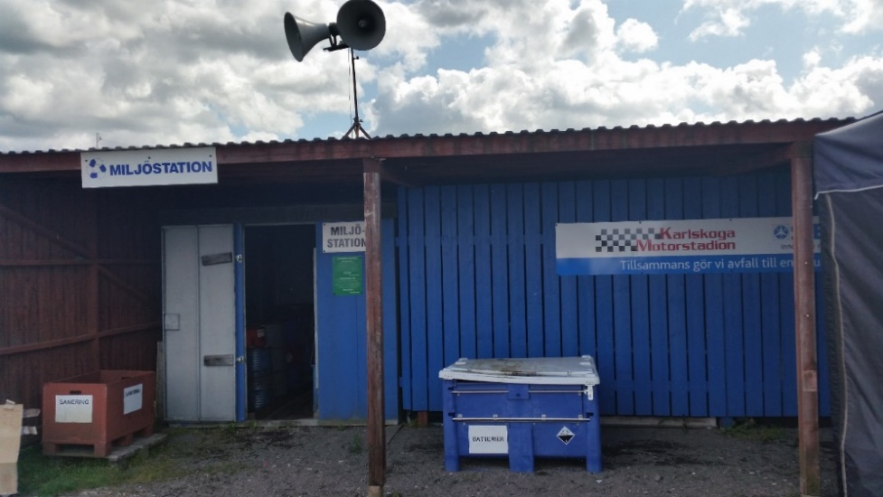
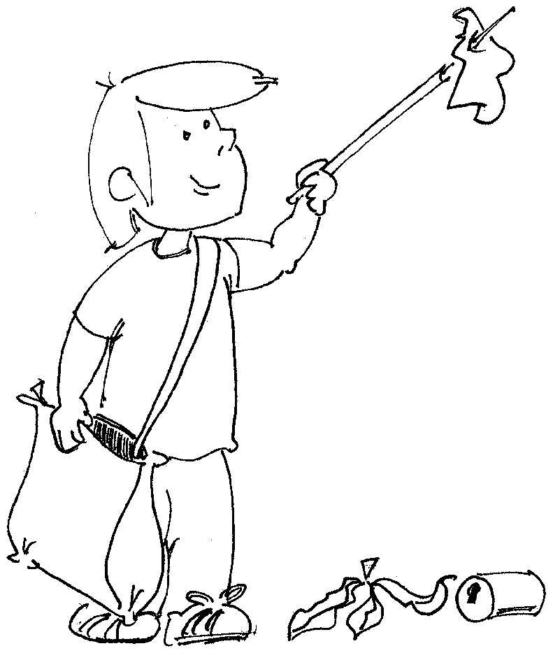

Miljö
Miljöansvarig på tävlingen ansvarar för att gällande miljöregler följs (exempelvis miljömattor, ljudmätning).
Se därför till att du lämnar olja osv i miljöstationen.
Tävlingen ska följa Svemos regler för miljö, se Svemo NT och SPAR.
Alla banor/anläggningar ska vara miljöcertifierad.
Se www.svemo.se och Miljocertifiering

Slide 62
Funktionärer
Tävlingsledare
Är chefen på tävlingen och är huvudansvarig.
Teknisk chef
Bestämmer i tekniska frågor t ex. besiktning.
Säkerhetschef
Ansvarar för säkerheten på tävlingsbanan.
Tävlingssekreterare
Ansvarig för den administrativa delen under tävlingen.
Frammatningschef/Depåchef
Ansvarar för att depå och frammatning fungerar.
Utan alla våra duktiga funktionärer kan det inte anordnas några tävlingar.

Slide 63
Funktionärer
Tidtagningschef
Ansvarar för att tidtagning sker på ett korrekt sätt.
Starter
Bestämmer på startplattan.
Miljöansvarig
Ansvarar för miljön under tävling och på banan.
Svemo Supervisor/ SBF Domare
Svemos/SBFs kontrollant på tävlingen, kontrollerar att alla tillstånd finns och att aktuella regelverk följs.
Grentekniker
Ansvarar för övriga tekniker och besvarar tekniska frågor.
Speaker
Informerar publik och tävlingsdeltagare om tävlingen och exempelvis starttider.
Utan alla våra duktiga funktionärer kan det inte anordnas några tävlingar.

Slide 64
Street Bike
Brackett
10 sekunder
Allvädersställ
Enkelhet
Gemenskap
Gatmotorcykel
Glädje
Utveckling

Slide 65

Fair Race
Vi ska ALLTID
Behandla dina medtävlare som du själv vill bli behandlad
Uppmuntra i stället för att kritisera
Uppmärksamma det som är bra
Granska kritiskt på ett positivt sätt
Behandla alla lika oavsett kön, ålder, etniskt ursprung, sexuell läggning och handikapp
Respektera andras synpunkter och åsikter
Respektera motståndare, team-kamrater, funktionärer, tekniker, domare och tävlingsledare
Diskussionsfråga: Vad betyder jämställdhet för dig?

Slide 66

Fair Race
Vi ska ALDRIG
Mobba
Ta droger
Fuska
Hota
Tala illa om varandra
Skylla på enskild medlem eller utskott
Använda sociala medier för att förtala, mobba, trakassera andra medlemmar
Ovanstående punkter gäller så väl
Före – Under – Efter tävling/arrangemang!

Slide 67
ETIK OCH MORAL
Tala alltid om för din läkare, när du får medicin, att du idrottar. Även ”vanlig” medicin kan vara dopingklassad.
Tala om för sjukvårdsansvarig på tävlingen om du tar någon medicin eller är allergisk mot något, t ex morfin.
Läkarintyg krävs för dopingklassade mediciner.
Alkohol = Noll-tolerans
Riskerna är enorma för alla om någon kör efter att ha druckit alkohol.
Noll-tolerans för droger före, under och efter tävling/träning. Dopingkontroller genomförs emellanåt via stickprov.
Är du osäker på vad som gäller för just dina läkemedel?
Titta då i ”Röd-gröna Listan” på RF:s hemsida.
Vid sökning får man svar på om ett läkemedel är förbjudet eller tillåtet att använda enligt idrottens dopingregler.
www.rf.se

Slide 68


Antidoping
Doping är förbjudet så väl enligt internationella specialförbunds regler och enligt Riksidrottsförbundet (RF).
Se NT 6.7.
https://www.svemo.se/om-forbundet/antidoping

Slide 69
FÖRSÄKRINGAR / LICENSER
Försäkringsskyddet i licensen är en Grund- olycksfallsförsäkring.
Skyddar din kropp, inte din motorcykel.
Se till att ha en egen livförsäkring.
Försäkringsbolaget är IF.
Kontrollera vilket skydd du har t ex genom din olycksfallsförsäkring, arbete-/hemförsäkring osv.
Kontakta gärna vår försäkringsrådgivare
Henrik Olofsson tfn 0730-603 603.
Se även information på www.svemo.se under
respektive gren, ”försäkring för förare”

Slide 70
TACK!
Gå med i Facebookgruppen
”Svemo Dragracing Info”
Frågor, funderingar, idéer skickar du till
streetbike@svemo.se
Frågor gällande t.ex. regler, skickar du till
dragracing@svemo.se

